Slide 1

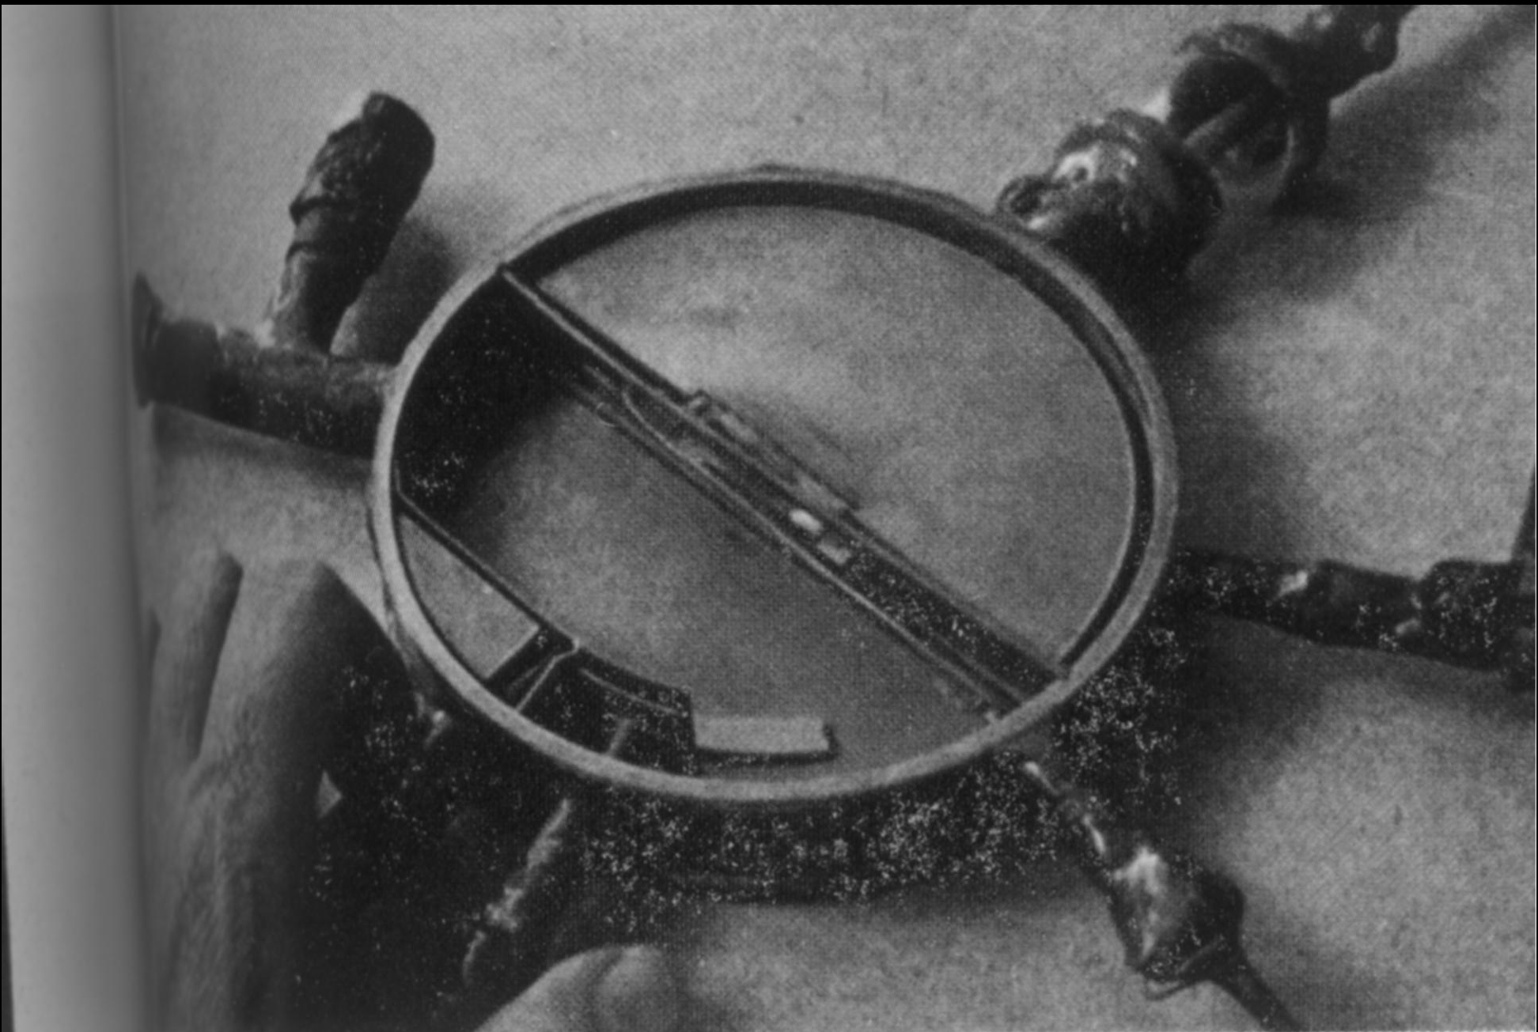
University Physics
第8章 静电场
图为1930年E.O.劳伦斯制成的世界上第一台回旋加速器
State Electronic_4

Slide 2
用高斯定理求特殊带电体的电场强度
思路:
当高斯面上E处处相同时
高斯定理并不能求出所有静电场的分布。
带电体电荷分布的对称性
建立合适的高斯面

Slide 3
静电场的环路定理
环路定理
• 电势能
q₀ 在电场中某点 a 的电势能：

Slide 4
§8.5 电势 电势差
一. 电势
单位正电荷自该点→“势能零点”过程中电场力作的功。
• 电势定义
单位正电荷自 a→b 过程中电场力作的功。
• 电势差
• 点电荷的电势
q
r
a

Slide 5
二. 电势叠加原理
• 点电荷系的电势
P
对n 个点电荷
对连续分布的带电体
在点电荷系产生的电场中，某点的电势是各个点电荷单独存
在时，在该点产生的电势的代数和。这称为电势叠加原理。

Slide 6
三、电势计算的两类问题
1. 已知场强，计算电势
—— 从场点
到电势零点
选取任意方便的路径进行积分
例1：
求半径为 R、均匀带电 q 的细圆环轴线上任一点的电势？
解：
已知轴线上任一点的场强
E = 0
U ≠ 0
取无穷远为电势零点，则
• 讨论：
当
当

Slide 7
例
如图所示,计算均匀带电球面的电势分布
解：
均匀带电球面电场的分布为
与电量集中在球心的点电荷的电势分布同
电势的分布为
u
电势分布曲线
电场分布曲线
球面内是一等势空间
o R r
o
R

Slide 8
例
求电荷线密度为λ的无限长带电直线空间中的电势分布
解
取无穷远为势能零点
取a点为电势零点,a点距离直线为x_{a}
X
a
P
O
•
•
x_{a}
x_{p}
场中任意一点P的电势表达式最简捷
离带电直线的距离

Slide 9
例 半径为R的“无限长”圆柱体内
均 匀 带电，电荷体密度为 ρ 。
试求它所产生的电场和电势.
R
解
r
其电势分布为(取轴线为零电势点)

Slide 10
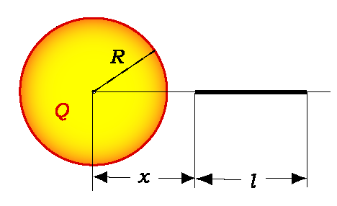
例 如图所示，球体半径为R，均匀带
电量Q，细杆长l，均匀带电量q。
q
r
dr
求（1）系统具有的电势能。
（2）杆受的电场力。
（3）当杆从球面运动到图示位置电场力所作的功
解（1）
（2）
（3）

Slide 11
2 利用电势叠加法，计算电势
• 点电荷系统
• 电荷连续分布
例
一均匀带电圆盘，求轴线上任一点 P 的电势。
解：
一带电圆环在轴线上所产生的电势
一圆环带在轴线上产生的电势
—— 利用电势叠加原理

Slide 12
点电荷电势
• 讨论：
当
当
例
两球面同心放置，半径分别为
所带电量为
，求其电势分布？
解：
两球面形成三个区域。
球面1：
球面2：

Slide 13
电势叠加原理
两同心带电球面电场的电势
思考题：一带电系统，如图，
求 P 点电势？
答案：
？
问题实质 —— 电势零点的选取要统一

Slide 14
思考题：一带电系统，如图，
求 P 点电势？
答案：
？
答：不对。分别选择了两个不同电势零点计算。
问题实质 —— 电势零点的选取要统一
任一点x处的场强由点电荷q及带电大平板的场强叠加，即

Slide 15
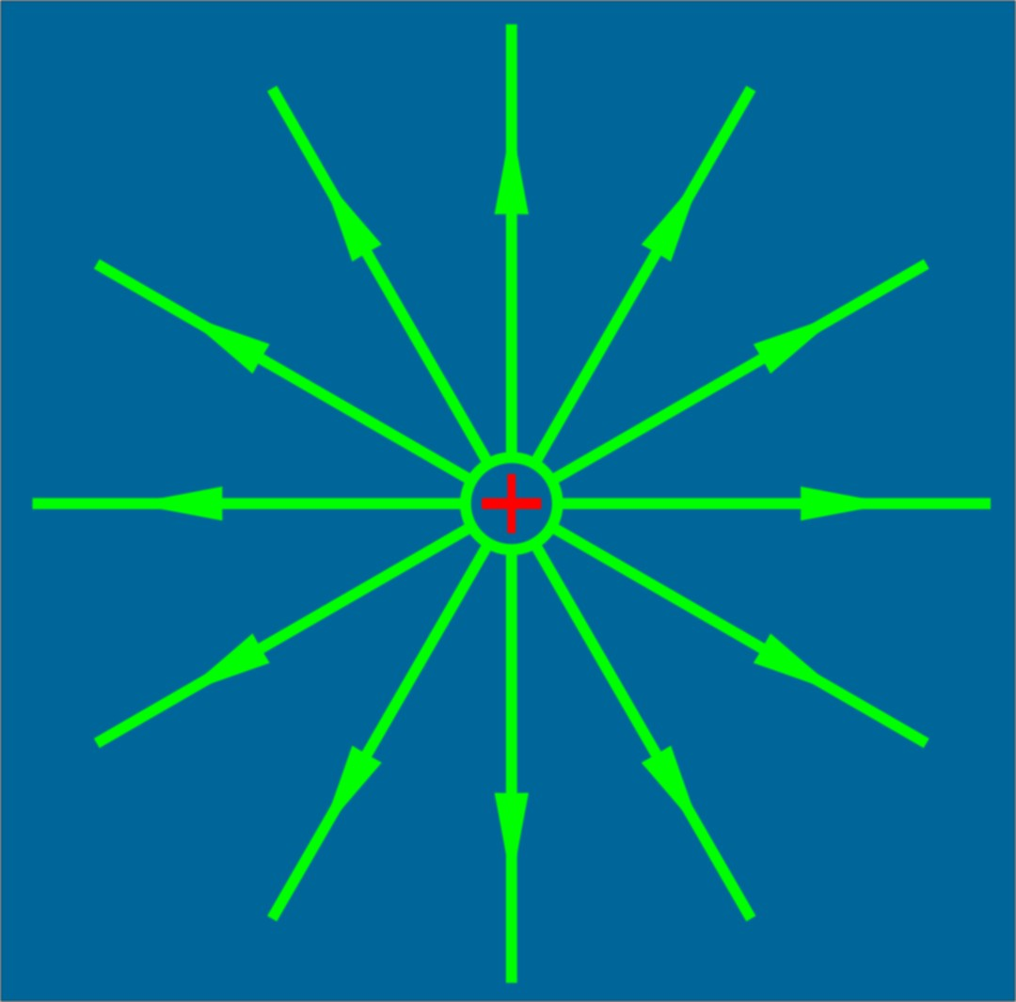
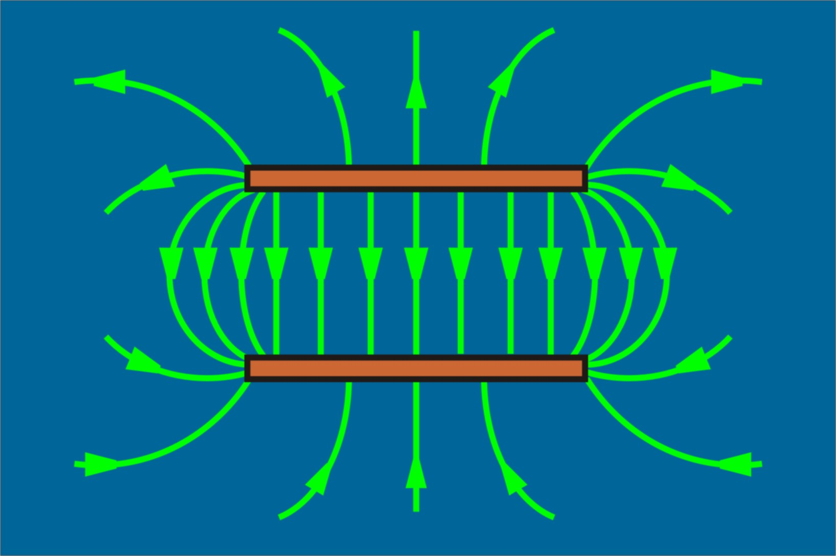

§8.6 等势面 电势与电场强度的微分关系
一. 等势面
电场中电势相等的点连成的面称为等势面。

Slide 16
电偶极子的等势面
等势面
电场线
+

Slide 17
等势面的性质:
• 电荷在等势面上移动，电场
力不作功。
(1)
证明:
设等势面上P点的电场强度与等势面夹角为θ ,
把q₀ 在等势面上移动
,电场力作功为
p
Q
(2)
大
等势面疏
小
等势面密
( 规定:相邻两等势面间的电势差都相同)
(3) 电场强度的方向总是指向电势降落的方向
（电场力作正功，电势减小）

Slide 18
二. 电势与电场强度的微分关系
取两个相邻的等势面，把点电荷从P 移到Q，电场力作功为：
Q’
结论：
任意一场点 P 处电场强度的大小等于沿过该点等势面法线方向上电势的变化率，负号表示电场强度的方向指向电势减小的方向。

Slide 19
另外一种理解：
电场强度在l 方向的投影等于电势沿该方向变化率的负值
电势沿等势面法线方向的变化率最大
电势梯度
在直角坐标系中：
电势与电场强度的微分关系。

Slide 20
总结：
电势是描述电场本身特性的物理量，它是一个标量。
是从功的角度描述电场。
电场强度也是描述电场本身特性的物理量，它是一个矢量。
是从力的角度描述电场。
电势、电场强度的积分关系:
电势、电场强度的微分关系:

Slide 21
☆电势与电场强度的积分关系
☆计算电场强度的几种方法
(1)电场叠加原理
熟练掌握
(2)高斯定理
☆电势与电场强度的微分关系
(3)电势梯度
☆计算电势的几种方法
熟练掌握
(1)电势与电场强
度的积分关系
(2)电势叠加原理

Slide 22
例
已知
求
（2，3，0）点的电场强度。
解
例：
计算均匀带电圆盘轴线上任一点的场强
已知：
解：

